Slide 1
e-Prelude.com
Étude des données techniques
La gestion des nomenclatures

Slide 2
Les nomenclatures
Sommaire
  Les types de nomenclature
  Création d’un niveau
  Les articles fantômes
  Nomenclature commune
  Décalage dans le lien
  Évolution des nomenclatures
  Sous-produits et co-produits
  Variantes de nomenclature
  Rattachement des composants à l’opération de gamme

Slide 3
Les décimales
Pour chaque article, on peut indiquer le nombre de décimales que l’on veut conserver dans ses nomenclatures
Exemples :
  produit assemblé : 0 décimale
    on ne monte que des nombres entiers de pièces élémentaires
  mélanges chimiques : 4 décimales
    0,0253 kg d’un composant

Slide 4
Quels composants ?
On met dans la nomenclature
  toutes les matières et tous les composants
  y compris les conditionnements perdus
On ne met pas dans la nomenclature
  les composants dont la consommation est variable et/ou dont le coût est très faible
    exemples : huiles, films étirables, étiquettes
  les emballages durables
    exemples : conteneurs, palettes, ...

Slide 5
Les types de nomenclatures
Nomenclatures d’études
  créées par le bureau d’études
  utilisées dans les phases d’étude et d’industrialisation
  (jusqu’au prototype)
Nomenclatures de fabrication
  créées par les Méthodes
  maintenues par les usines
Nomenclatures budget
  servent de référence budgétaire
Nomenclatures de planification, ressource, commerciales
  utilisées dans les plans industriels et commerciaux

Slide 6
La nomenclature d’étude
Structurée selon les méthodes de travail du BE
Décomposition du produit généralement par fonctions
Mise au point progressive
Arbitrages technique-coût de revient
Transfert en fabrication

Slide 7
La nomenclature de fabrication
Correspond aux stades successifs d’élaboration du produit
Crée par les Méthodes en même temps que les gammes
Il faut vérifier que, au plus bas niveau, tous les composants prévus par le BE se retrouvent dans la nomenclature de fabrication

Slide 8
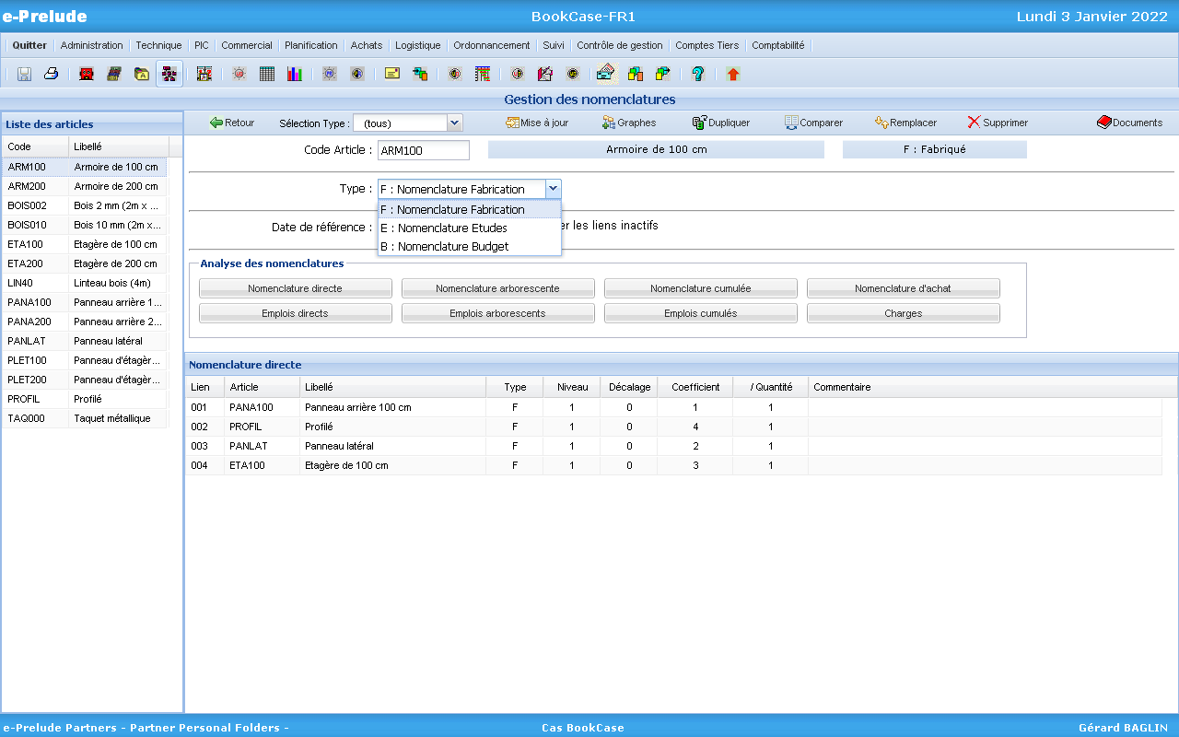
Les types de nomenclatures

Slide 9
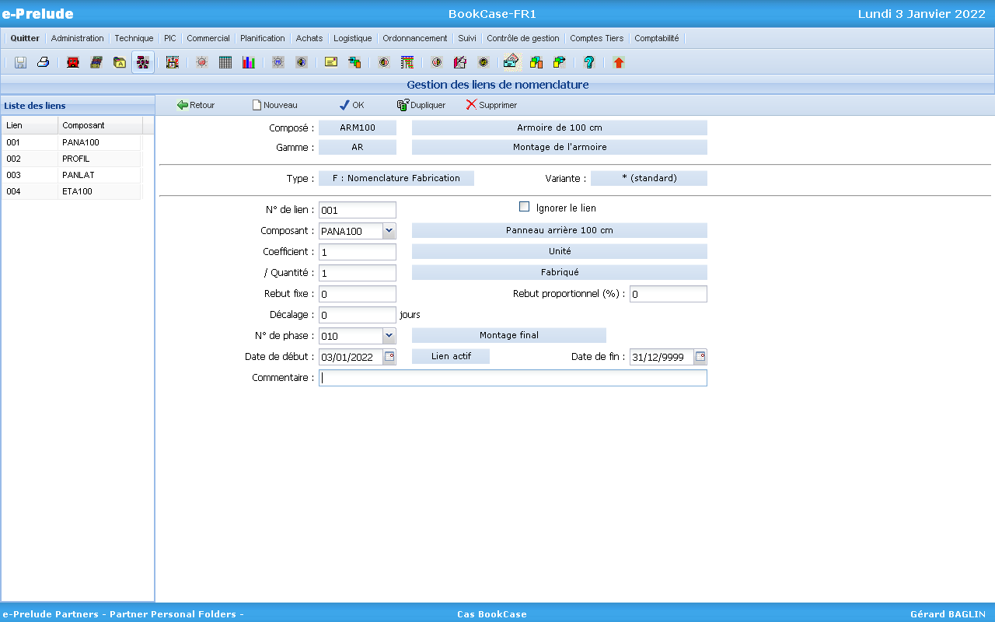
Le lien de nomenclature
Nouvelles zones

Slide 10
Création d’un niveau
?
PF
PF
C1
C2
C3
S/E
C3
C1
C2
Avantages d’un niveau intermédiaire :
1 - description plus facile des règles de planification
2 - gestion d’un stock plus aisée qu’un en-cours
3 - ensemble qui peut être commun
Inconvénient : gestion d’une référence supplémentaire

Slide 11
Règles de création d’un niveau
Règles :
  1 - minimiser le nombre de niveaux
  2 - ne créer un sous-ensemble que s’il peut exister des stocks
  3 - créer un sous-ensemble s’il y a rupture dans le flux
  4 - créer un sous-ensemble s’il existe des besoins indépendants
  (besoins externes en pièces ou sous-ensembles)
Pratique :
  On ne crée pas de niveau lorsque l’opération d’assemblage se fait à la suite de l’opération précédente (dans le flux)
  On crée un niveau à chaque étape déclarée de fabrication

Slide 12
Les effets d’un niveau de nomenclature
P1
SE1
Permet de regrouper des besoins
en sous-ensembles communs
Mouvements d’entrées-sortie
Allongement du cycle
PF
P2
SE2
P3
Cycle de fabrication
P1
P2
PF
Nomenclature en « râteau »
(à un seul niveau)
P3
Cycle de fabrication

Slide 13
Les articles fantômes
Définition
  articles non stockables (existence éphémère)
  possèdent une nomenclature
  n’ont pas de gamme de fabrication
  ne peuvent porter un programme de fabrication
Exemples d’utilisation
  structuration de nomenclatures complexes
  regroupement de composants communs à plusieurs nomenclatures
  création des nomenclatures communes

Slide 14
Nomenclature commune
Principe :
  Des produits différents ayant exactement les mêmes composants peuvent et doivent utiliser une nomenclature commune
  Une modification concernera les deux composés
Exemple :
  deux pièces droite et gauche sont constituées d’un kg de matière M
  une modification (ex : passage à 0,9 kg de M) concernera automatiquement les deux pièces
Méthode :
  créer un article fantôme qui supporte la nomenclature commune

Slide 15
Nomenclature commune
P1
P2
C1
C2
C3
C1
C2
C3
P1
P2
Fantôme
Fantôme
Fantôme
C1
C2
C3

Slide 16
Nomenclatures de conditionnement
On indique le conditionnement dans un lien avec le produit fini
Le coefficient représente la « fraction » de conditionnement utilisé par un produit fini
Exemple : on met 12 pièces dans un carton,
le coefficient sera de 1 / 12 (soit 0,0833)

Slide 17
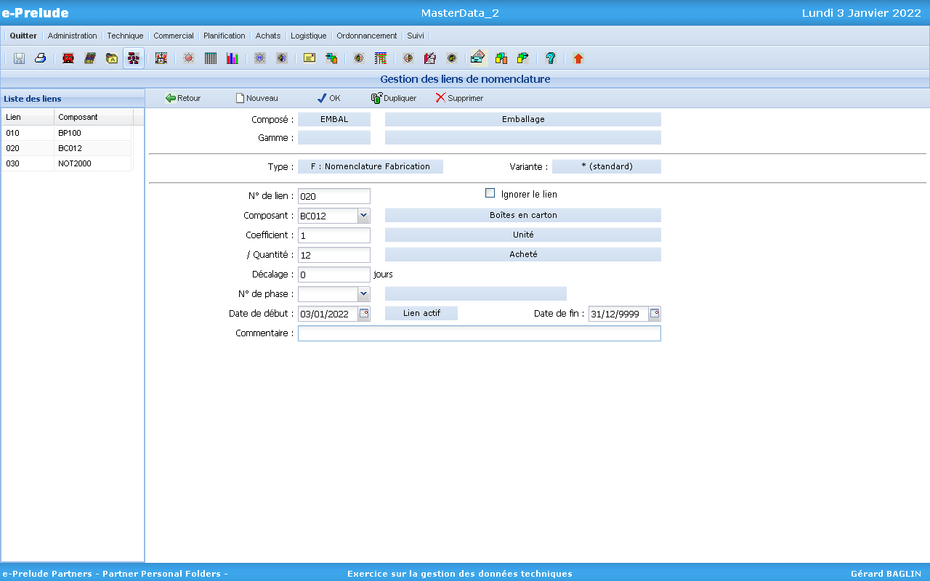
Nomenclatures de conditionnement
Quantité
de composés
dans un composant

Slide 18
Décalage dans le lien
Objet :
  modifier la date de besoin déterminée à partir du délai d’obtention de l’article pour certains composants de la nomenclature
Décalage négatif
  permet d’introduire un délai de sécurité pour un composant particulièrement sensible
Décalage positif
  permet d’indiquer que l’on a pas besoin d’un composant au moment du lancement mais en fin de process
  (exemple : emballage)
S’exprime en jours

Slide 19
Décalage dans le lien
Date de lancement de l’OF
Date de besoin de l’OF
Délai d ’obtention de l’article
Date de besoin normale
des composants (décalage 0)
Autre solution :
Rattachement
des composants
à chaque opération
de la gamme
Décalage négatif
Date de besoin
d'un composant
avec décalage
de sécurité
Décalage positif
Date de besoin
pour un composant
nécessaire en fin
de processus

Slide 20
Évolution des nomenclatures
Objet :
  prévoir dans la planification les évolutions futures des produits (changements de composants)
  retrouver la composition d’un produit fabriqué dans le passé (SAV)
Méthode
  les évolutions sont repérées
    par des dates de validité dans les liens
    par des numéros de série ou des numéros de dossiers de modification (non supporté par PP6)

Slide 21
Évolution des nomenclatures
Les évolutions de nomenclatures sont repérées
par des dates de validité sur les liens
Utilisées dans la planification à la date de lancement
PF
Lien valide jusqu’au 21 mars
Lien valide à partir du 22 mars
C1
C21
C22
PF
PF
C1
C21
C1
C22
Nomenclature jusqu’au 21 mars
Nomenclature à partir du 22 mars

Slide 22
Remplacement en masse
On peut remplacer automatiquement un composant par un autre
  dans tous ses cas d’emploi
  à partir d’une date d’effet
Exemple :
  Changement de référence d’un composant acheté

Slide 23
Les options et les variantes
Définition
  une option, c’ est un ou plusieurs composants supplémentaires
  une variante, c’est un ou plusieurs composants différents
Objet :
  décrire des produits légèrement différents sans devoir réécrire entièrement les nomenclatures

Slide 24
Les options et les variantes
Méthode base + options
  Articles fantômes qui regroupent les composants communs
Méthode base + écarts (variantes)
  Il faut créer autant de produits finis que de combinaisons d’options/variantes
  Ces méthodes ne peuvent être utilisées qu’au niveau supérieur
Sélection dans les liens
  On ne décrit que les articles génériques
  (non implémenté dans PP6.0)

Slide 25
Méthode Base + options
PF 220
PF 110
Base
Transfo 220
Base
Transfo 110
Options du PF
Options du PF
Tous les composants
communs

Slide 26
Méthode Base + écarts
Produit de base
PF 220
C2
C1
Transfo 220
Variante du produit de base
PF 110
PF 220
Transfo 220
Transfo 110
(-1)
(+1)
C2
C1
Transfo 220

Slide 27
Sélection dans le lien
Produit générique
PF
C2
C1
Transfo 220
Transfo 110
Sur chaque lien, une zone de sélection
tension
PF-220
220
PF-110
110
PF
Variante 220
PF
Variante 110
Transfo 220
Transfo 110

Slide 28
Sous-produit ou co-produit
Objet :
  décrire le fait qu’un sous-produit soit créé lorsque l’on fabrique le produit principal
Méthode :
  créer le sous-produit comme un composant
  indiquer un coefficient négatif sur le lien
Exemple :
Produit
Lorsque l’on planifie 1000 produits
- on crée un besoin de 2500 sur la matière
- on crée un besoin négatif de 1000 sur le
sous-produit qui donne lieu à une entrée
en stock
Coef. : 2,5
Coef. : -1
Matière
Sous-produit

Slide 29
Variantes de nomenclature
Un composé a nécessairement une nomenclature de fabrication (F)
  utilisée dans le calcul des besoins
On peut créer une ou plusieurs variantes de nomenclatures F
  peut servir à modifier les besoins d’un ordre déjà planifié
  on doit choisir un nom parmi les noms prédéfinis en table
  une variante est rattachée à une gamme
Exemples
  on achète un composant au lieu de le fabriquer
  délestage temporaire de production sur une sous-traitance

Slide 30
Variantes de nomenclature
Procédure
  Créer la table des variantes de nomenclature
  (menu Technique, option Table des variantes de nomenclature)
  Créer pour chaque variante, la nomenclature de l’article (page Gestion des nomenclatures)
  Affecter une variante de nomenclature aux gammes de l’article (page Gestion des articles, tableau des gammes)
Le calcul des besoins retiendra la gamme et sa nomenclature attachée

Slide 31
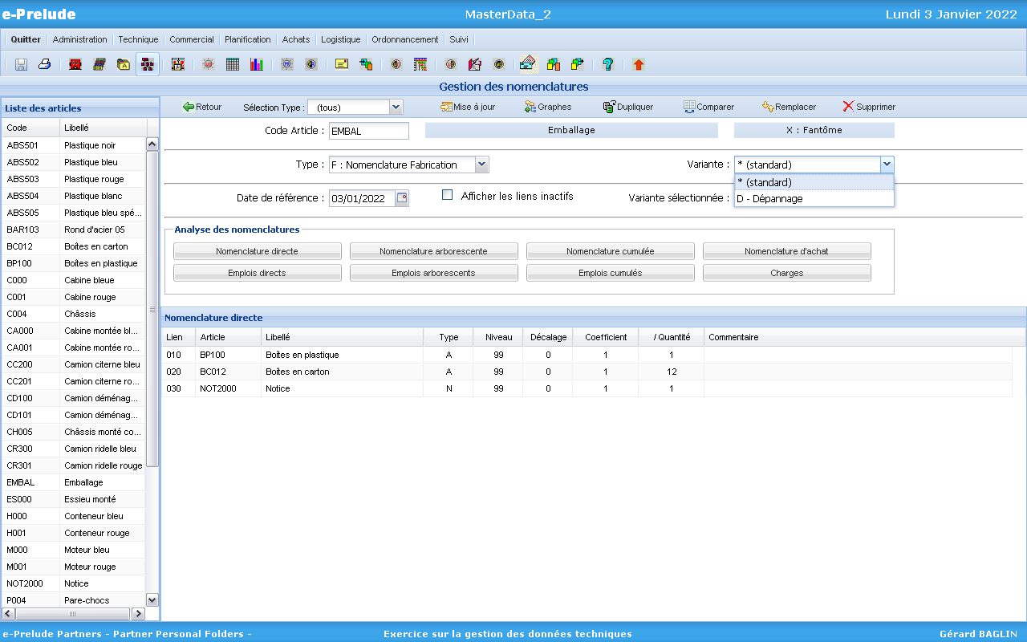
Variantes de nomenclature
Les variantes de nomenclatures sont définies dans la table des nomenclatures
Liste des variantes

Slide 32
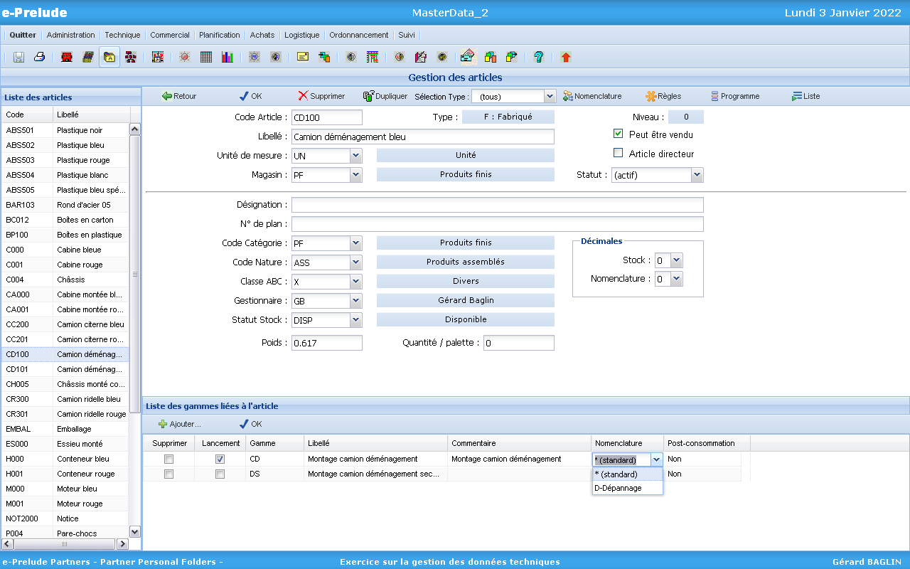
Variantes de nomenclature
Pour chaque gamme, on peut attacher une variante de nomenclature

Slide 33
Variantes de nomenclature
(autre solution)
Créer des articles fantômes « têtes de nomenclatures »
Créer les variantes de nomenclatures pour chaque article fantôme
Rattacher l’un des fantômes à l’article fabriqué
  de façon permanente (nomenclature)
  de façon temporaire (besoins d’un OF)

Slide 34
Variantes de nomenclature
(autre solution)
Composé
Variante 1
Fantômes
Variante 2
C1
C2
C3
A1
C2
C’3

Slide 35
Rattachement des composants à l’opération
Gamme de fabrication
Op. 010
Op. 020
Op. 030
Op. 040
Matière 1
S / E
Produit
fabriqué
Matière 2
On indique à quelle opération de la gamme le composant est utilisé
Information exploitée par
la planification des besoins en composants
la post-consommation à l’opération

Slide 36
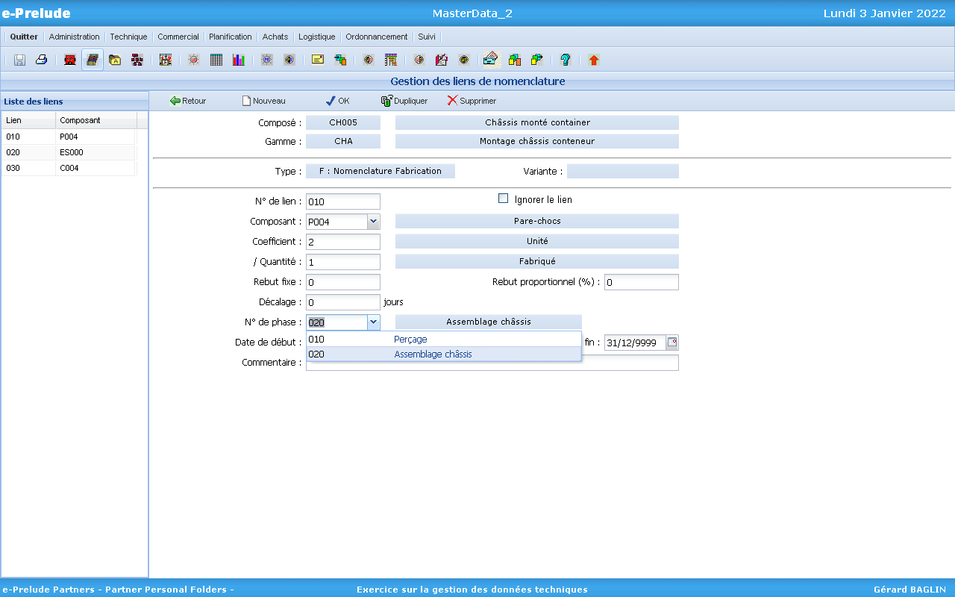
Rattachement à l’opération
Nouvelle zone

Slide 37
Rattachement à l’opération
Date de lancement
de l’OF
Date de besoin
du composé
Op. 010
Op. 020
Op. 030
Op. 040
Date de besoin
des composants
rattachés
à l’opération 010
et des composants
non rattachés
à une opération
Date de besoin
des composants
rattachés
à l’opération 020
Date de besoin
des composants
rattachés
à l’opération 030
Date de besoin
des composants
rattachés
à l’opération 040
Les dates de besoin des composants
sont déterminées par le jalonnement de l’OF

Slide 38
Effets sur le cycle
P1
SE1
PF
P2
SE2
P3
Cycle de fabrication
SE1
P1
PF
P2
P3
SE2
Cycle de fabrication

